Slide 1
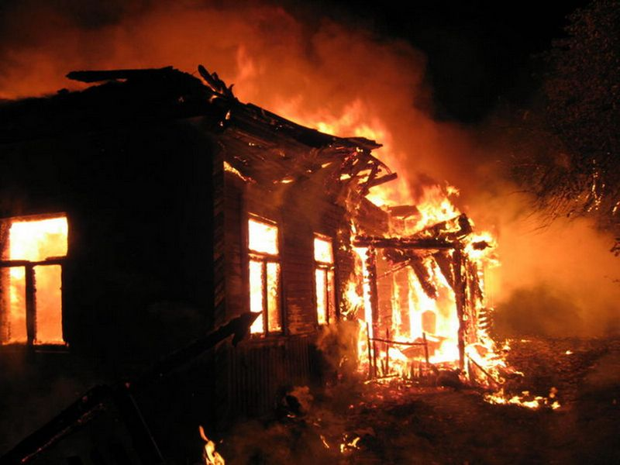
Главное управление МЧС России по Кемеровской области
информирует:
Особенности пожаров в апреле - мае
Почти половина от всех пожаров ежегодно происходит в выходные и праздничные дни: 34% - за выходные, 15% - за 1 мая.
Доля пожаров в частном жилье и садовых домах составляет 97%, главная причина – неосторожное обращение с огнем при выжигании прошлогодней сухой травы.
Самое опасное время - первая декада мая - время первых визитов на садовые участки, приведения в порядок приусадебных участков после зимы, сжигания прошлогоднего мусора и сухих растительных остатков
Скорость ветра весной максимальная в году, может достигать 29 м/с. При скорости ветра 8-10 м/с скорость распространения пламени по фронту составляет 30-40 м/мин., по флангам – 8-14 м/мин. Высота пламени может достигать 1,5 метров. Скорость распространения огня в жилой деревянной застройке - 0,5 – 1 м. в сек. При крутизне склона в 25 градусов скорость распространения огня увеличивается в 4 раза
12 апреля 2015 г. Пожары в Хакассии: сгорело 40 населенных пунктов, погибло 32 человека, судьба двух неизвестна, за медицинской помощью обратились более 1 тыс. человек. Около 5 тысяч человек остались без жилья, погибло более 10 тыс. голов скота. Суммарный ущерб составил более 7 млр. рублей
13 апреля 2015 г. Пожары в Забайкалье: сгорело 203 жилых дома в 18 населенных пунктах, пострадало более 21 тысячи человек, 5 человек погибло. Ущерб уточняется
Причина этих пожаров – пал прошлогодней травы в условиях шквалистого ветра

Slide 2

Главное управление МЧС России по Кемеровской области
информирует:
На основании распоряжения Коллегии Администрации Кемеровской области от 15 апреля 2015 г. № 202-р
«О мерах по обеспечению пожарной безопасности на территории муниципальных образований Кемеровской области»
на период с 15 апреля по 1 июня 2015 г. на территории Кемеровской области установлен особый противопожарный режим
Главные меры пожарной безопасности, предпринимаемые во время режима:
запрет гражданам и всем организациям на проведение пожароопасных работ, сельскохозяйственных палов, сжигание стерни и пожнивных остатков, разведение костров на полях и сжигание мусора.
запрет гражданам на посещение лесов
Органы местного самоуправления муниципальных образований должны в установленном порядке:
своевременно очистить территорию поселений от горючих отходов и мусора;
организовать дежурство добровольных пожарных и техники, установить звуковую сигнализацию для оповещения людей о пожаре, создать запас воды для тушения, закрепить за населением противопожарный инвентарь;
провести совещания с активом садоводческих обществ по определению порядка участия в тушении пожара и организации добровольных пожарных дружин;
провести мероприятия, исключающие возможность переброса огня при полевых и лесных пожарах на жилье (опашка, минерализованные полосы, увеличение противопожарных разрывов)
обеспечить исправность пожарной техники и иной техники, которая может привлекаться для пожаротушения;
вести систематическую разъяснительную работу с населением по соблюдению требований пожарной безопасности и действиям в случае пожара
Нарушение правил пожарной безопасности во время особого противопожарного режима наказывается штрафом:
в отношении гражданина в размере от 2 до 4 тыс. рублей, должностного лица от 15 до 30 тыс. рублей, юридического лица от 400 до 500 тыс. руб.

Slide 3
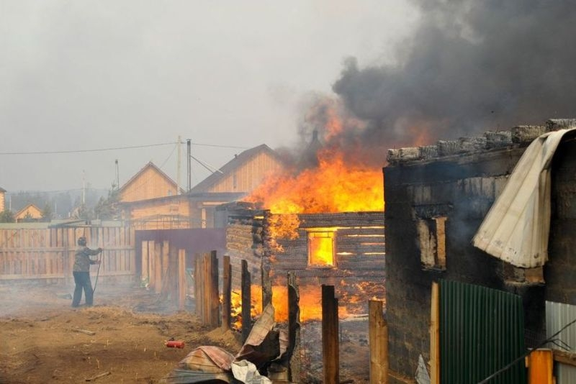
Главное управление МЧС России по Кемеровской области
информирует:
ЗОЛОТЫЕ ПРАВИЛА ДЛЯ ВЛАДЕЛЬЦЕВ ЗАГОРОДНОЙ НЕДВИЖИМОСТИ
Осенью необходимо обкосить участок вокруг дома на расстояние не менее 5 метров, убрать скошенную траву, другой горючий мусор, иметь на территории запас воды в бочках или резервуарах, огнетушитель, песок.
НЕ ОСТАВАЙТЕСЬ РАВНОДУШНЫМИ – НЕ ДОПУСКАЙТЕ ПАЛОВ ТРАВЫ, ДЕТСКОЙ ШАЛОСТИ С ОГНЕМ, ДО ПРИЕЗДА ПОЖАРНОЙ ОХРАНЫ ПОМОГАЙТЕ ТУШИТЬ ВОЗНИКШИЕ ЗАГОРАНИЯ
СТРАХОВАНИЕ ИМУЩЕСТВА ОТ ПОЖАРА – ВЕРНЫЙ СПОСОБ НЕ ОСТАТЬСЯ НИ С ЧЕМ
При угрозе распространения пожара на населенный пункт, следует как можно быстрее, взяв документы и вещи первой необходимости, уходить в безопасную зону, желательно за водные преграды или автострады. Обязательно предупредите соседей, помогите покинуть опасное место престарелым, инвалидам, детям, выпустите из загонов скот, птицу, домашних животных

Slide 4
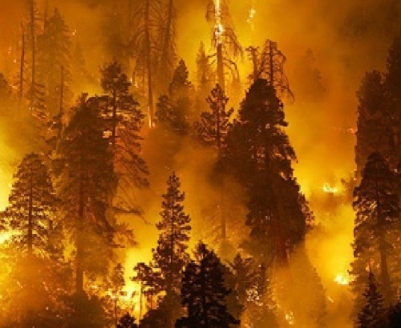
Главное управление МЧС России по Кемеровской области
информирует:
Правила поведения в случае возникновения лесного пожара
Почувствовав запах дыма, определите, в какой стороне источник пожара и двигайтесь против ветра, укрыв голову и лицо одеждой.
Выходить следует на открытые пространства – поляны, дороги, реки и участки негустого лиственного леса.
Сообщите о пожаре с ближайшего телефона (01, 112 с мобильного) в пожарную охрану
Если возгорание произошло недавно или на ваших глазах, огонь можно залить водой из ближайшего водоема или засыпать землей. Можно использовать для тушения пожара пучки мокрых веток от деревьев лиственных пород или деревца длиной 1,5-2 метра, мокрую одежду. Наносите скользящие удары по кромке огня, в сторону очага пожара, стоять следует сбоку от огня. Затаптывайте небольшой огонь, не давая ему перекинуться на стволы деревьев. Потушив небольшой пожар, не уходите, пока не убедитесь, что огонь не разгорится снова. Если в огне оказалась автомобильная техника, отойдите подальше, чтобы не пострадать от взрыва баков с горючим.
Если пожар застал вас на торфянике, внимательно осматривайте и ощупывайте перед собой дорогу шестом или палкой. При горении торфяников горячая земля и идущий из под неё дым, показывают, что пожар ушел под землю, торф выгорая изнутри, образует пустоты, в которые можно провалиться.
Торфяной пожар невозможно потушить своими силами, для этого необходима специальная техника

Slide 5
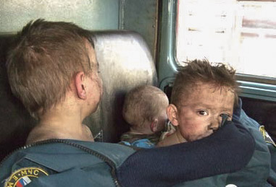
Главное управление МЧС России по Кемеровской области
информирует:
При пожарах гибнут дети!
За последние 5 лет в области при пожарах погибло 58 детей
Главные причины пожаров с детской гибелью: неосторожное обращение взрослых с огнем – 43%, неправильная эксплуатация электрооборудования – 33%, неправильное устройство отопительных печей – 24%
77% погибших детей – дошкольники;
98% детей погибло при пожарах в жилье;
57% детей погибло во вине пьяных взрослых
ПОМОЖЕМ!?
Невозможность принятия самостоятельного решения в силу малолетнего возраста стоила жизни 21 ребенку, 26 погибших детей на момент развития пожара спали
Основная группа условий, способствовавших развитию пожаров с детской гибелью - «поведенческая», обусловленная поведением взрослых участников пожара: позднее обнаружение, позднее сообщение, отсутствие мер борьбы с пожаром до прибытия пожарной охраны
В качестве виновного лица при пожарах с детской гибелью чаще всего (71%) выступают родственники/родители погибших детей

Slide 6

Главное управление МЧС России по Кемеровской области
информирует:
Как избежать несчастного случая с ребенком
На кухне
Никогда не оставляйте на кухне ребенка одного;
Поверните ручки кастрюль и сковородок к центральной части плиты, чтобы ребенок не мог их схватить или задеть;
Объясните ребенку, как и чем, он может обжечься;
Храните вне досягаемости детей: предметы бытовой химии, алкогольсодержащие жидкости, острые и режущие предметы, спички, зажигалки, свечки;
Кухонные электроприборы отключайте от сети сразу же после их использования;
Занавески, тряпки и газеты должны находиться как можно дальше от плиты;
Не подходите к газовой плите, если на вас легкая развевающаяся одежда, и тем более не подпускайте к плите ребенка в такой одежде.
В комнате
Держите ребенка подальше от печек, каминов и других источников открытого огня;
Калориферы разместите так, чтобы ребенок не мог к ним прикоснуться;
Незанятые удлинители не оставляйте включенными в сеть;
Электророзетки, тройники должны быть с предохранительными пластинами, не позволяющими ребенку засунуть пальчики в их отверстия.
При ожоге
Как можно скорее погрузите обожженное место в чистую холодную воду;
Вызовите скорую помощь (телефон 03);
Если огонь охватил одежду ребенка, накройте его покрывалом, кроме головы, чтобы погасить пламя;
Ни в коем случае ничем самостоятельно не смазывайте место ожога;
Если к ожогу прилипла одежда, ни в коем случае не пытайтесь ее оторвать
Ваш ребенок не столько слушает вас, сколько на вас смотрит:
он скорее последует вашему примеру, чем вашему совету

Slide 7
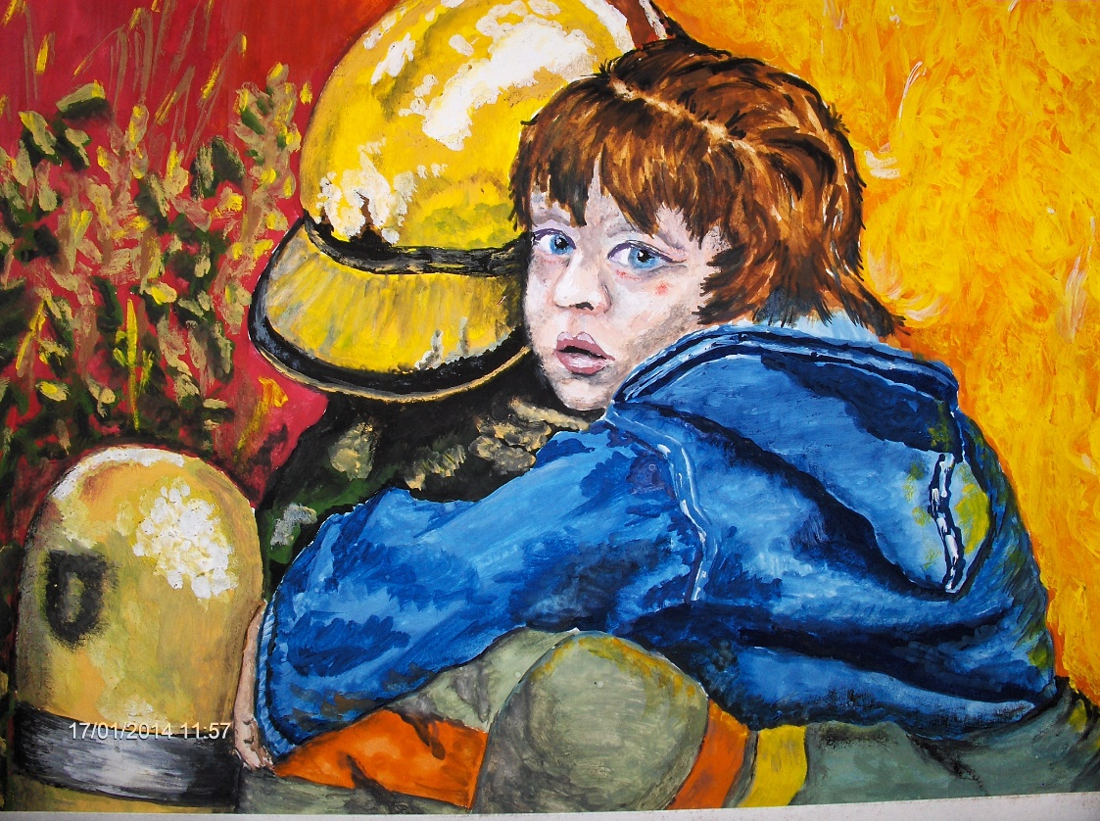
Главное управление МЧС России по Кемеровской области
информирует:
Как действовать при пожаре, если ребенок в горящем здании, а дым и пламя не позволяют выйти наружу
Плотно закрой входную дверь, а все щели заткни мокрыми полотенцами. Закрой все окна и вентиляционные отверстия в квартире (на кухне, в ванной, в туалете).
Наполни ванную водой. Постоянно смачивай водой двери, полы, особенно в коридоре.
Позвони по номеру «01, с сотового 112» и укажи адрес пожара, свое местонахождение, сообщи, что вы не можешь выйти из квартиры, так как выход отрезан огнем.
Без крайней необходимости не открывай окно и не разбивайте его, иначе дым заполнит всю квартиру и нечем будет дышать.
Если квартира с лоджией или балконом, то выйди на них, плотно закрой за собой дверь и встань за простенок. Постарайся привлечь к себе внимание людей на улице. Тебя обязательно спасут!
Как действовать при пожаре, когда есть возможность выйти из горящей квартиры
Уходи как можно скорее. Ничего не ищи и не собирай вещи.
Предупреди всех в квартире и соседей о пожаре.
Не входи в лифт! По лифтовым шахтам быстро распространяются огонь и дым.
Если помещение задымлено, то пробирайся к выходу на четвереньках или ползком. Держи голову приподнятой на 30 см от пола. В этом пространстве в воздухе наименьшее содержание ядовитых веществ.
Продвигаясь к выходу, плотно закрывай за собой двери. Таким образом ты задержишь распространение огня на 10—15 мин.
Если очень трудно дышать и слезятся глаза, то накройся мокрой многослойной хлопковой тряпкой.
Вызови пожарную охрану (тел. 01, сотовый 112).
Отойди от горящего дома на безопасное расстояние.
На улице не прячься, взрослые будут тебя искать и подумают, что ты остался в горящем помещении

